Slide 1
ZŠ a MŠ Brno, Křenová 21
CZ.1.07/1.4.00/21.3691, Dobrá šance pro děti
Vzdělávací oblast: Umění a kultura
Předmět: Hudební výchova
Název: Moderní hudební nástroje
Označení: VY_32_Inovace_ Li10
Autor: Mgr. Zdeněk Lichtneger
Ověřeno (datum, třída, vyučující): 29. 4. 2014, 8. A, Mgr. Zdeněk Lichtneger
Stručná anotace: Určeno žákům 8. ročníku. Seznámení se s pojmy el. a akustická kytara, snímač, zesilovač, syntezátor. Seznámení se s pojmem tón.
Tento materiál byl vytvořen v rámci projektu
Inovace ve vzdělávání na naší škole
V rámci OP Vzdělávání pro konkurenceschopnost

Slide 2
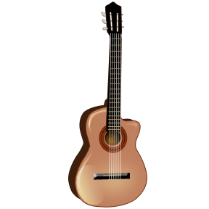
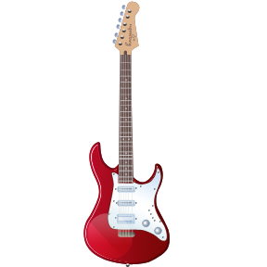
Moderní hudební nástroje
Již od 60. let minulého století je to kytara.
Kytara může být:
akustická – španělka
elektrofonická kytara (elektrická)

Slide 3
Tón
Brnkneme-li na struny kytary – španělky, ozve se…
ZVUK, který má:
konkrétní výšku,
hlasitost,
barvu i délku.
= Tomu zvuku se říká TÓN

Slide 4
Elektrická kytara
Této kytaře chybí ozvučná skříň – tělo nástroje, kde by se zvuk struny zesílil.
K tomu slouží snímače, které jsou umístěny zpravidla pod hmatníkem.
Snímače:
přemění kmity struny na kmity elektrické,
přemění se i barva zvuku.

Slide 5
Magnetické snímače
Akustická kytara
Elektrická kytara
Ozvučné tělo

Slide 6
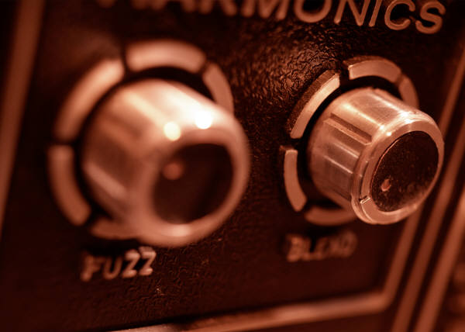
Zesilovače
Elektrické kmity jsou z kytary odvedeny do zesilovače, který je zesílí.

Slide 7
Reproduktor
Je zapojený do zesilovače.
V podobě zvukových vln zprostředkuje zvuk našemu uchu.

Slide 8
Syntezátory (syntetizátory)
Jde o zařízení, která dokáží vyrobit požadované tóny zcela uměle.
První pokusy s umělými zvuky se odehrály již v letech 1916.
Oscilátor – je základní prvek i dnešních syntezátorů. Používal jej od roku 1920 Američan Leon Theremin.
Elektronická hudba – jde o skladby určené pro tento typ nástroje.

Slide 9
Vývoj syntezátorů
Elektronic Music Synthesizer – předchůdce syntezátorů z 50. let firmy RCA.
R. A. Moog – sestrojil jednohlasý (monofonní) nástroj z 60. let.
70. léta – vícehlasé (polyfonní) nástroje. Jsou schopny napodobit zvuk akustických nástrojů.
Rok 1993 – firma Yamaha přišla s nástroji, kde je tón vytvořit přímo při hře. Nejvíce se podobá běžným nástrojům!

Slide 10
Jaký nástroj si vybrat
Chcete-li si pořídit syntezátor (keyboard)…
Nástroj, který má klávesy stejně široké jako klavír.
Má dynamickou klaviaturu (síla tónu je závislá na síle úhozu).
Rozsah klaviatury je alespoň pět oktáv.
Další vybavení: množství a kvalita rejstříků, rytmů, doprovodů, programování, MIDI propojení s počítačem,…

Slide 11
Zdroje:
Majitelem práv k obrázkům je Microsoft: [cit. 2014-04-01].
Dostupný pod licencí Microsoft Office 2003 (viz <http://explore.live.com/microsoft-servi ...
cz&CTT=114>) na WWW: http://office.microsoft.com/cs-cz/images/
CHARALAMBIDIS, Alexandros. Hudební výchova pro 8. ročník základní školy. 1. vyd. Praha: SPN - pedagogické nakladatelství, 2002, 152 s. ISBN 80-7235-041-2.

